Slide 1
Nationellt kodverk för vårdtjänster inom hälso- och sjukvård

Slide 2
Välkommen
Fjärde mötet för nationella arbetsgruppen för vårdtjänster
Notes:
Presentationsrunda
Minnesanteckningar

Slide 3

Agenda
Välkomna och sammanfattning senaste mötet
Kortsiktig plan: Status
Vidareutveckling användningsfall och avgränsning
Långsiktig plan: Arbetsprocess tillämpning
Statusrapportering till Rådet för Interoperabilitet
Notes:
Helena

Slide 4
Kortsiktig plan: Status
Robert M

Slide 5
Vidareutveckling användningsfall och avgränsning
Helena och Hanna

Slide 6
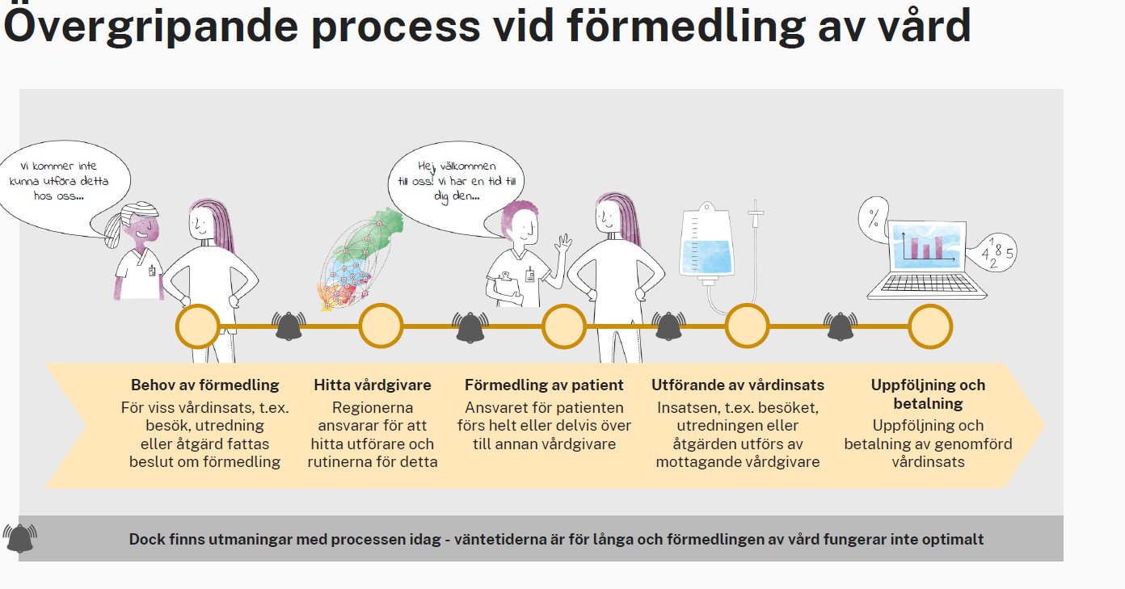
Förslag till en nationell plan för nationell vårdförmedling (bild från slutrapport)
För att vårdgivare ska kunna ange vilka vårdtjänster som olika delar av organisationen erbjuder behövs ett standardiserat sätt att ange vårdtjänster.

Slide 7
Kodverk/Urval för vårdtjänst
Involverade / ansvariga
Utbud av vårdtjänst
Arbetsgrupp kodverk/urval vårdtjänster
Uppdrag
Typ av verksamhet
Arbetsgrupp kodverk/urval verksamhetsinriktning
Prognostiserade väntetider
XXX Kapacitet/väntetider
Vårdförmedlingsuppdrag
E-hälsomyndigheten/ Socialstyrelsen?

Slide 8
Användningsområde
För att vårdgivare ska kunna ange vilken typ av vårdtjänster som olika delar av organisationen erbjuder behövs ett standardiserat sätt att ange vårdtjänster. Det innebär att det är enklare för vårdgivare att förhålla sig till ett kodverk som kan återanvändas i olika sammanhang jämfört med att behöva förhålla sig till flera olika kodverk, det minskar administrationen.
På längre sikt kan ett standardiserat kodverk leda till att beskrivningen av verksamheten och vårdgivaren kan användas för andra syften såsom en grund för att hitta och jämföra vårdgivare, skicka remiss för en patients räkning och rapportera till statliga register. Men för det krävs det ett arbete så att den information som finns registrerad digitalt använder kodverket för typ av vårdtjänst.

Slide 9
Långsiktig plan: Arbetsprocess tillämpning
Hanna S

Slide 10



Arbetsprocessen, vårdtjänstkodverket
2
Excerpering
Leta material på huvudmännens hemsidor, befintliga kodverk mm. Detta ger förhoppningsvis en bruttolista på möjligt utbud
4
Begreppsanalys
Terminolog och medicinskt sakkunnig analyserar innebörd, hierarkiska förhållanden, synonymer, sökord.
6
Kodsättning
Via lämpligt kodverk som exv. Snomed CT, NPU.
6A. Validering inom arbetsgruppen.
6B. Valideras i samarbete med Nationellt Fackspråk på Socialstyrelsen.
Vid utestående frågor involveras även ämnesexperterna.
……………
……………
……………
……………
……………
……………
……………
……………
……………………………
……………………………
……………………………
……………………………
……………………………
1
Avgränsning
Indelning i medicinska specialiteter och områden som följer ämnesexperternas förväntade kompetens
3
Frekvensdata
Efterfråga verksamhetsdata med hjälp av Socialstyrelsens KVÅ-statistik, frekvensmätningar från verksamhetssystem osv. Detta kan ge en nettolista.
Exempelvis: Jönköpings bokningskodverk, topplistan från bild- och funktionsmedicin SLL m.m.
5
Möten ämnesexperter
5A. Möten med medicinska experter för att förstå området, sortera upp frågor från begreppsanalysen och väga av vad som är relevant att inkludera i nettolistan utifrån användningsfallen.
5B. Möten med referenspersoner (t.ex. inom 1177) för att stämma av förslagen till allmänspråkliga synonymer.
7
Refset
Skapande av simple refsets med koduppsättningar. Tillsammans med finala arbetsdokument blir det leverablerna som kan överlämnas till förvaltning.
Notes:
På punkt 5B – lägg in att vi behöver hjälp av HJV med mellannivåer som invånare söker på samt även allmänmedicinska uttryck för specifikare vårdtjänster.
Vi kan säga att vi nu är på punkt 6A och att vi så småningsom tänker oss ett refset.
I punkten 3, vore fint att ha som input statistik över sökdata; hur invånrna söker, vilka sökbegrepp som används! klassifikation
fullständig sammanställning av varandra ömsesidigt uteslutande kategorier avsedda för att aggregera data till en viss nivå för ett specifikt syfte
klassifikation
En klassifikation har kategorier för alla tänkbara fall, vilket innebär behov av restkategorier för ”andra specificerade fall” och ”ospecificerade fall”. Den är hierarkisk, vilket medger aggregering av data till olika nivåer.
En klassifikation kan kodsättas, vilket gör att klassifikationen då kan utgöra ett kodverk.
urval
utvald delmängd av en större mängd
Urval kan göras ur bl.a. olika kodverk och terminologier. Exempel är urval ur Snomed CT eller sjukdomsklassifikationen ICD-10-SE.
Urval kan representeras och distribueras på olika mer eller mindre avancerade sätt för olika tillämpningar. Ett exempel på en enkel representation är att skapa en lista av urvalet i en excelfil.
reference set
synonym: refset
urval ur Snomed CT representerat och distribuerat enligt en specifik standard
Reference set är ett av flera sätt att representera urval ur Snomed CT. Det är integrerat med alla Snomed CT-komponenter och dess mekanism för versionshantering.
CV
datatyp som används för att beskriva kodade värden
kodat värde
kod som motsvarar ett värde i ett kodverk
10

Slide 11
Arbetsprocessen, vårdtjänstkodverket
Avgränsning
  Ögon
  Ortopedi
  Gynekologi
  Hjälpmedel (öron, näsa, hals)
Ämnesexperter
  Hur hittar vi rätt?

Slide 12
Statusrapportering till Rådet för Interoperabilitet
Helena

Slide 13
Kommande möten

Slide 14
Kommande möten
Arbetsgrupp utbud av vårdtjänster, material läggs på samarbetsytan
Ordförandeposten är ledig
Förslag på datum: Onsdag 4/6 9-10.30

